Slide 1
Racionalizace skladové logistiky ve firmě Loxi, s.r.o.
Vysoká škola technická a ekonomická
v Českých Budějovicích
Ústav technicko-technologický
Autor: Ivana Holubová
Vedoucí práce: doc.Ing.Rudolf Kampf, Ph.D.
Oponent práce: Ing. Jindřich Ježek, Ph.D.
České Budějovice, červen 2016

Slide 2
Motivace a důvody k řešení daného problému
Rozšíření vlastních znalostí
Vlastní zájem o problematiku skladového
hospodářství společnosti Loxi, s.r.o.
Snaha o praktickou aplikaci metody ABC
Osobní přínos společnosti Loxi, s.r.o.

Slide 3
Cíl bakalářské práce
Cílem práce je na základě analýzy logistických aktivit vybrané firmy přehodnotit její skladovou logistiku a navrhnout racionalizační opatření. V závěru provést vyhodnocení ekonomických dopadů návrhových opatření na firmu.

Slide 4
Výzkumný problém
Použití metody analýzy ABC v současných podmínkách skladového hospodářství společnosti Loxi, s.r.o.
Metodika práce
zpracování a vyhodnocení interních dat
ABC analýza

Slide 5
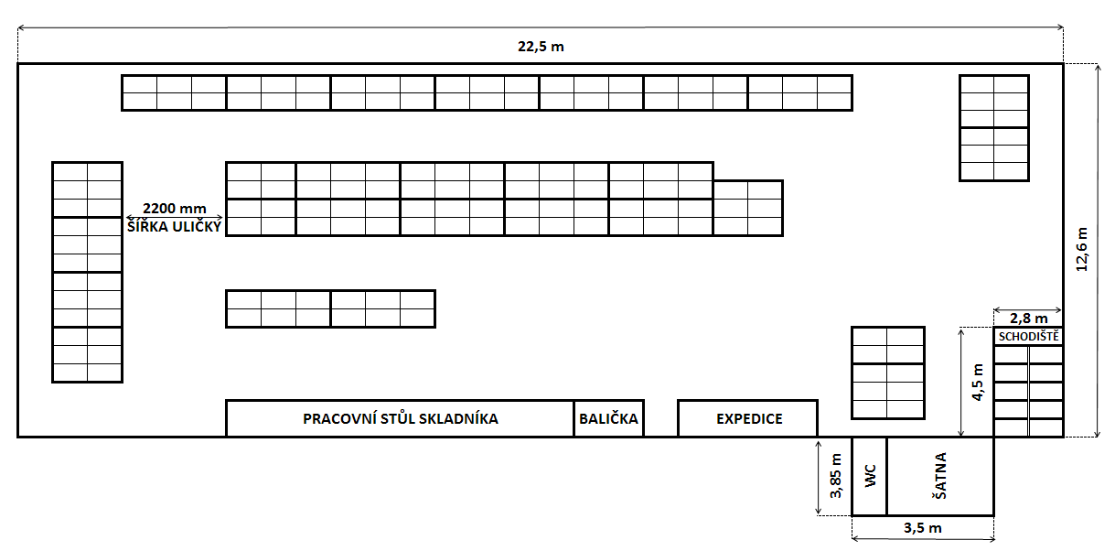
Společnost Loxi, s.r.o.
Stručné představení společnosti
Sklad tiskopisů

Slide 6
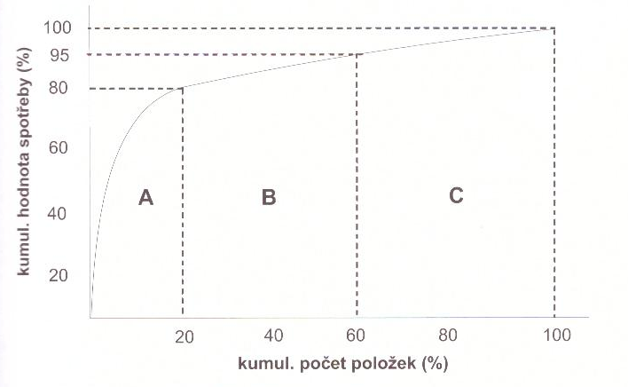
ABC analýza

Slide 7
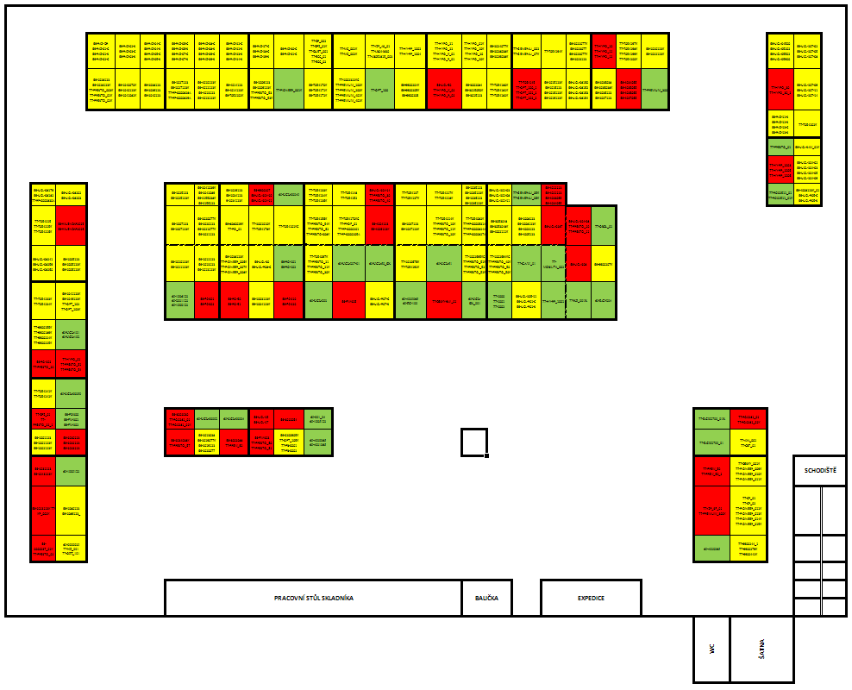
Sklad před racionalizací

Slide 8
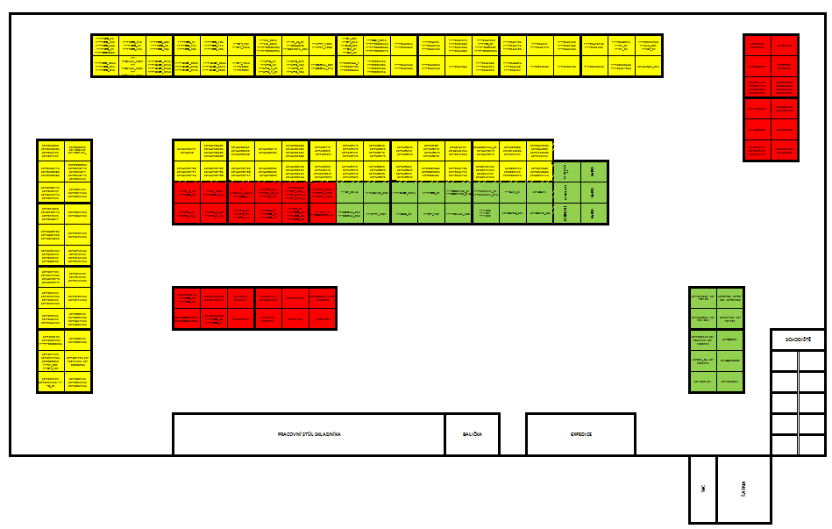
Sklad po racionalizaci

Slide 9
Závěr
Posouzení a porovnání přínosů racionalizace skladu
tiskopisů společnosti Loxi, s.r.o. metodou ABC.
Zkrácení doby manipulace se zbožím ve skladu
Přehledné uskladnění zboží
Zrychlení distribuce zboží ke konečnému zákazníkovi
Úspora času, pracovní síly a energie

Slide 10
Doplňující otázky
Vedoucí práce
Vysvětlete princip metody XYZ. V čem spočívá rozdíl s metodou ABC?
Bude Váš návrh ve firmě realizovaný?
Oponent
Jaká je reakce firmy na výstupy práce, případně, zda firma uvažuje o
realizaci?

Slide 11

Děkuji za pozornost

